Slide 1
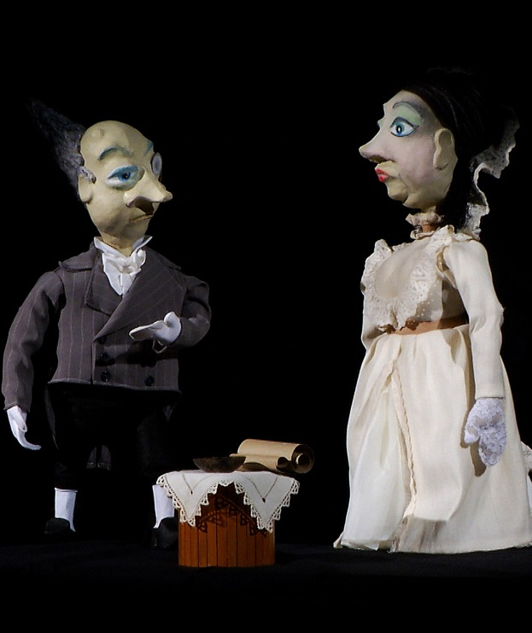
ΚΟΥΚΛΟΘΕΑΤΡΟ μέρος δεύτερο
Αντιγόνη Παρούση

Slide 2
Θεωρητικές προσεγγίσεις για την αισθητική του κουκλοθέατρου. Από την εποχή του ρομαντισμού στον 21^{ο} αιώνα
Αισθητικές και φιλοσοφικές αναζητήσεις σχετικά με τις θεατρικές κούκλες και το κουκλοθέατρο εμφανίζονται με ιδιαίτερη ένταση από τον 19^{ο} αιώνα και μετά.
Οι διανοούμενοι αναζητούν τους συμβολισμούς της μαριονέτας και τη συσχετίζουν με την ελευθερία της σκέψης και την αυτονομία. Επίσης, η επικράτηση των αυτόματων βρίσκεται στη βάση μιας μεγάλης συζήτησης για την ουσία της ζωής και του θανάτου, του ζωντανού και του μη ζωντανού και τη σχέση των ανθρώπων με τέτοιες καταστάσεις, εστιάζοντας στο ζήτημα του ανοίκειου (unheimlich), που τίθεται από τον Jentsch και συνεχίζεται με τον Freud.
Η αντιπαράθεση για τη φύση της θεατρικής κούκλας έρχεται στο προσκήνιο. Στο μεταξύ, στο πεδίο του θεάτρου με κούκλες εξελίσσονται παράλληλα χονδροειδείς κωμωδίες, εκλεπτυσμένες παραστάσεις άρτιας αισθητικής, ιστορίες με ρομπότ και αυτόματα, ενώ όσο προχωρεί ο 20^{ός} αιώνας, και με την επίδραση των ιδεών του Μπαουχάους (Bauhaus) που διεκδικεί την κατάργηση των ορίων ανάμεσα στην τέχνη και την τεχνολογία, οι αναζητήσεις των κουκλοπαικτών συνταιριάζουν τις παραδόσεις

Slide 3
Οι ρομαντικοί δεν έγραψαν για την αισθητική του κουκλοθέατρου, αλλά οι απόψεις τους για την κούκλα εκφράστηκαν μέσα από τα έργα τους.
Το 1810 δημοσιεύεται το δοκίμιο του Heinrich von Kleist
Οι Μαριονέτες, που μαζί με άλλα του έργα μένει αγνοημένο για μεγάλο διάστημα.
Ο Bernard Dort (1929-1994) γράφει για τις Μαριονέτες:
«Οι Μαριονέτες προκαλούν ευθύς δύο αναγνώσεις. Μπορούν να θεωρηθούν σαν ένα μανιφέστο που καλεί στην αποκατάσταση ενός κατώτερου είδους και το προάγει σε θεατρικό πρότυπο. Ή σαν ένας στοχασμός πάνω στο αμάρτημα και τη σωτηρία [...]» (Dort 1982
Ο Heinrich von Kleist (1777-1811) καταγόταν από την Πρωσία. Μεγάλωσε σε οικοτροφείο και σε ηλικία 14 ετών κατατάχτηκε στη Φρουρά του Πότσνταμ. Το 1798 εγκαταλείπει τη στρατιωτική καριέρα και αρχίζει σπουδές στη λογοτεχνία και τη φιλοσοφία. Έγραψε θεατρικά έργα, διηγήματα και νουβέλες, καθώς και δοκίμια που αναφέρονταν κυρίως στο θέατρο. Το 1810 εξέδωσε την πρώτη ημερήσια πρωσική εφημερίδα Berliner Abendblatter.
Ο Bernard Dort (1929-1994) ήταν πανεπιστημιακός, μεταφραστής και θεατράνθρωπος, συγγραφέας και δοκιμιογράφος.

Slide 4
Στο θέατρο, οι καινούργιες τάσεις εκδηλώνονται με τη μορφή του πειραματισμού, με χαρακτηριστικό την προτίμηση για μικρότερες δραματικές μορφές, που διαφέρουν από το μονόπρακτο.
Η καινούργια αυτή αντίληψη εκφράζεται από μεγάλους δραματουργούς, όπως οι Henrik Ibsen, Anton Tchekhov, August Strindberg, Gerhart Hauptmann και Maurice Maeterling.
Ο Maeterling (1862-1948), με το μυστικιστικό του ύφος και την ενασχόλησή του με τον θάνατο, θα μπορούσε να χαρακτηριστεί πρωτοπόρος στην ανάπτυξη του συμβολικού θεάτρου.Το αντιρρεαλιστικό στυλιζαρισμένο έργο του, όπως επίσης και η μεταφορά του ανθρώπου ως μαριονέτα, είχε απήχηση στη σύγχρονη θεατρική θεωρία.
Την ίδια εποχή και ο Alfred Jarry (1873- 1907), στο ανέβασμα της παράστασής του Βασιλιάς Υμπύ, επιχειρεί να εντάξει στον θίασο μαριονέτες σε ανθρώπινο μέγεθος. Επιμένει στη στυλιζαρισμένη κίνηση που θα μετέτρεπε τους ηθοποιούς σε μαριονέτες. Το ενδιαφέρον του εστιάζεται στο να συνδυάσει το θέατρο μαριονέτας με το συμβατικό θέατρο.
Η ένταση αυτή εκφράστηκε καλύτερα από τον Craig, ο οποίος ήταν υπέρμαχος του αντιρρεαλιστικού και αντί-νατουραλιστικού στυλιζαρισμένου θεάτρου. Πρότυπά του ήταν το κλασικό ελληνικό θέατρο και οι θεατρικές εκφράσεις της Άπω Ανατολής. Η θεωρία του για την Υπέρ-μαριονέτα (Ο Ηθοποιός και η Υπέρ-μαριονέτα, 1907) προκάλεσε μεγάλες συζητήσεις και παρερμηνείες
Notes:
Michael Meschke

Slide 5
Στα καλλιτεχνικά κινήματα των αρχών του 20ού αιώνα και του μεσοπολέμου, το κουκλοθέατρο επηρεάζεται από την τεχνολογική ανάπτυξη, την επικράτηση της μηχανής, τη φρίκη του πολέμου, τις ανατροπές των επαναστάσεων.
Η κούκλα ακολουθεί τις μεγάλες αλλαγές που συμβαίνουν στο θέατρο και υιοθετεί πολλές από τις ιδέες του. Η ανάμειξη των ειδών, η καταφυγή σε πολλές τεχνικές, η χρήση αντικειμένων, ο περιορισμός του λόγου, θα είναι μερικές από τις αλλαγές που θα επικρατήσουν και στο χώρο του κουκλοθεάτρου.
Μια συστηματική θεωρητική επεξεργασία, μελέτη και ανάλυση από τη Σχολή της Πράγας, λειτουργεί παράλληλα και παράγει νέα πεδία πρακτικής έρευνας.

Slide 6
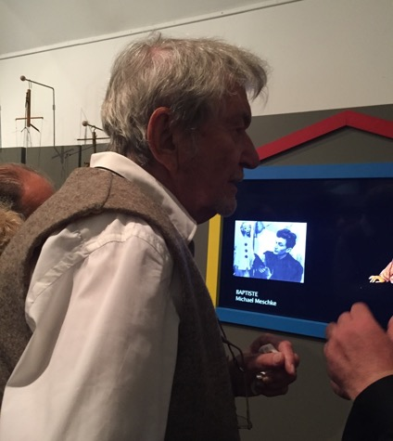
Πρωτοπόροι καλλιτέχνες που επέστρεψαν στην παραδοσιακή μαριονέτα και ανέδειξαν δυνατότητές της συνακόλουθες με τον κόσμο που άλλαζε, έθεσαν τις βάσεις για μια βαθύτερη και ουσιαστικότερη διερεύνηση της μαριονέτας.
Όπως παρατηρεί ο M. Meschke:
«[...] η χρυσή εποχή, μπόρεσε να υπάρξει χάρη σε ορισμένους δημιουργούς που στάθηκαν μπροστά από την εποχή τους, πολύ πριν το τέλος του ψυχρού πολέμου, όπως για παράδειγμα χάρη στον Harro Siegel και τον Harry Kramer στη Γερμανία, τον Yves Joly στη Γαλλία, τον Geza Blattner στην Ουγγαρία. […] Δεν κέρδισαν μεγάλη αναγνώριση αλλά αναμφίβολα ενέπνευσαν μια καινούργια γενιά, όπως τον Jan Wilkowski στην Πολωνία, τον Peter Schumann στις ΗΠΑ, εμένα στη Σουηδία και άλλους»
Έκθεση 2019
Festival Mondial Charleville Mézière

Slide 7
Καλλιτέχνες που άλλαξαν την αισθητική του κουκλοθέατρου
Notes:
Παρουσίαση του Μαριονέτεατερν από τον Μίκαελ Μέσκε

Slide 8
Διεθνής Ένωση Μαριόνετας
20 Μαϊου 1929
Ήταν μια προσπάθεια συγκερασμού των διάφορων αισθητικών και τεχνικών απόψεων, καθώς και ανταλλαγής προβληματισμών που είχε οδηγήσει στη δημιουργία της Διεθνούς Ένωσης Μαριονέτας (UNIMA)
Notes:
Στις 20 Μαϊου 1929, Διεθνής Ένωση Μαριόνετας
Η προσπάθεια συγκερασμού των διάφορων αισθητικών και τεχνικών απόψεων, καθώς και ανταλλαγής προβληματισμών που είχε οδηγήσει στη δημιουργία της Διεθνούς Ένωσης Μαριονέτας (UNIMA)

Slide 9
Η προσπάθεια συγκερασμού των διάφορων αισθητικών και τεχνικών απόψεων και η ανταλλαγής προβληματισμών οδήγησε στη δημιουργία της Διεθνούς Ένωσης Μαριονέτας (UNIMA)
Οι διεθνείς συναντήσεις η δημιουργία και επιτυχία των φεστιβάλ που απλώθηκαν σε όλον τον κόσμο, με παρουσιάσεις νέων τάσεων, πρωτοποριακών παραστάσεων και παραδοσιακών τεχνικών, εκθέσεις, εκδόσεις νέων βιβλίων, παρουσιάσεις προγραμμάτων και συνεδρίων ήταν και παραμένουν ένας τρόπος επίδειξης της νέας -και όχι μόνο- καλλιτεχνικής δουλειάς, της ανταλλαγής απόψεων, ένας χώρος συνάντησης καλλιτεχνών, αλλά κυρίως ένας χώρος για τη λειτουργία μιας αγοράς παραστάσεων.
Οι κουκλοπαίκτες εξακολουθούν να περιφέρουν τις δουλειές τους από τόπο σε τόπο, και από φεστιβάλ σε φεστιβάλ.
Όλα αυτά επέτρεψαν την άνθηση και τον εμπλουτισμό του κουκλοθέατρου το οδήγησαν ίσως και στη διατήρηση του περιθωριακού του χαρακτήρα

Slide 10
Διεθνής ένωση Μαριονέτας
Στις 20 Μαϊου 1929, στο πέμπτο συνέδριο μαριονέτας στην Πράγα, που συγκέντρωσε μαριονετίστες από πολλές ευρωπαϊκές χώρες, γεννήθηκε η ιδέα της ίδρυσης ενός διεθνούς οργανισμού βασισμένου στη φιλία. Η UNIMA (Union Internationale de la Marionnette), μια πρώτη διεθνής δομή του θεατρικού κόσμου, γίνεται πολύ γρήγορα παγκόσμιος οργανισμός.
1929 Πρώτη συνάντηση των μελών της UNIMA στο Παρίσι (στη Λιέγη το 1930 και στη Λουμπλιάνα το 1933).
1939 Παρά τον Β’ Παγκόσμιο Πόλεμο διατηρούνται οι επαφές, συχνά μυστικές.
1957 Παρά τον ψυχρό πόλεμο, η UNIMA, που συγκεντρώνεται ξανά στην Πράγα, αποφασίζει να συνεχίσει τις δραστηριότητές της σε μια ανθρωπιστική και φιλική ατμόσφαιρα.
Τη δεκαετία του 1960, καινούργια καταστατικά δημιουργούν Εθνικά Κέντρα και Διεθνείς Επιτροπές.
1972 Η Γενική Γραμματεία εγκαθίσταται στη Βαρσοβία.
Notes:
το 1929, σταμάτησε απότομα με τον Β΄ Παγκόσμιο Πόλεμο, ο οποίος οδήγησε σε βίαιη διακοπή κάθε καλλιτεχνικής αναζήτησης.

Slide 11
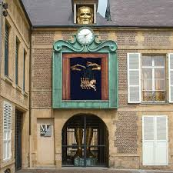
1980 Το Συνέδριο γίνεται για πρώτη φορά εκτός Ευρώπης, στην Ουάσινγκτον. Εκλέγεται πρόεδρος ο Jacques Felix.
1981 Η Σαρλεβίλ-Μεζιέρ, όπου το παγκόσμιο φεστιβάλ και το Διεθνές Ινστιτούτο Μαριονέτας προσελκύουν πολλούς μαριονετίστες, ορίζεται έδρα της UNIMA.
1988 Πρώτο συνέδριο στην Ασία, σε τρεις ιαπωνικές πόλεις: Ναγκόγια, Ιίντα και Τόκιο.
1990 Ίδρυση της Ελληνικής Unima στην Ύδρα
1992 Στο συνέδριο της Λουμπλιάνα στη Σλοβενία εκδηλώνεται η βούληση ενθάρρυνσης της διερεύνησης νέων πεδίων, για παράδειγμα συνεργασιών με τον τομέα της γενικής και επαγγελματικής εκπαίδευσης και της θεραπείας.
Εκτός από τέχνη που κερδίζει όλο και μεγαλύτερη αναγνώριση, η UNIMA θεωρεί το θέατρο της μαριονέτας ως μέσο προσέγγισης των ανθρώπων και αγώνα κατά της αδιαλλαξίας και της βίας, πράγμα που έχει αποδείξει σε μεγάλο βαθμό η ιστορία του.

Slide 12
Μεταπολεμικά, ο κόσμος χωρίζεται κυριολεκτικά στα δύο
Στις χώρες του συμφώνου της Βαρσοβίας το κράτος υποστηρίζει (και ελέγχει) την καλλιτεχνική παραγωγή
στον δυτικό κόσμο το κουκλοθέατρο γίνεται μια μοναχική περιπέτεια, συχνά αυτοχρηματοδοτούμενη
Notes:
Στις χώρες του συμφώνου της Βαρσοβίας το κράτος υποστηρίζει (και ελέγχει) την καλλιτεχνική παραγωγή. Είναι ένα αναπόσπαστο κομμάτι του συστήματος, ένα κοινωνικό κεφάλαιο στο σύστημα εργασίας (προβλέπει ένα συγκεκριμένο αριθμό θέσεων εργασίας, ο οποίος ποικίλλει από θέατρο σε θέατρο). Έχουμε έτσι πολυπρόσωπους θιάσους που με κρατικές επιχορηγήσεις σε άρτια εξοπλισμένα θέατρα εξαντλούν τα όρια του μοντερνισμού και ωθούν το κουκλοθέατρο σε σπουδαία άνθηση. Το κρατικό θέατρο της Μόσχας γίνεται το μοντέλο για τις σοβιετικές δημοκρατίες, διαμορφώνοντας μια δική του, καινούργια παράδοση. Κεντρική σκηνή κουκλοθέατρου ιδρύθηκε μετά τον πόλεμο στην Τσεχοσλοβακία και στη Βουλγαρία
(Obratzov)
Μετά τις ανθρώπινες καταστροφές του Β' Παγκόσμιου Πολέμου, όμως, η avant-garde του θεάτρου σταμάτησε να ενδιαφέρεται για τις κούκλες και το κουκλοθέατρο επέστρεψε στις δικές του αντιλήψεις, στον χώρο του και στα χέρια των κουκλοπαικτών. Δημιουργήθηκαν εξαίρετοι κουκλοθίασοι, οι οποίοι διεύρυναν το κουκλοθέατρο, το διερεύνησαν και το οδήγησαν στην εξέλιξή του, επεκτείνοντας τον χώρο του πολύ πέρα από το παραδοσιακό λαϊκό κουκλοθέατρο.

Slide 13
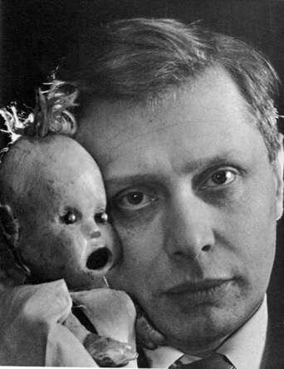
Στις χώρες του συμφώνου της Βαρσοβίας το κράτος υποστηρίζει (και ελέγχει) την καλλιτεχνική παραγωγή.
Είναι ένα αναπόσπαστο κομμάτι του συστήματος, ένα κοινωνικό κεφάλαιο στο σύστημα εργασίας (προβλέπει ένα συγκεκριμένο αριθμό θέσεων εργασίας, ο οποίος ποικίλλει από θέατρο σε θέατρο).
Έχουμε έτσι πολυπρόσωπους θιάσους που με κρατικές επιχορηγήσεις σε άρτια εξοπλισμένα θέατρα εξαντλούν τα όρια του μοντερνισμού και ωθούν το κουκλοθέατρο σε σπουδαία άνθηση.
Το κρατικό θέατρο της Μόσχας γίνεται το μοντέλο για τις σοβιετικές δημοκρατίες, διαμορφώνοντας μια δική του, καινούργια παράδοση. Κεντρική σκηνή κουκλοθέατρου ιδρύθηκε μετά τον πόλεμο στην Τσεχοσλοβακία και στη Βουλγαρία
S. Obratzov

Slide 14
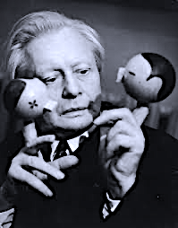
S. Obratzov
Εισάγει τη μέθοδο της ταύτισης του χειριστή με τη μαριονέτα του και αρνείται να θεωρεί τη μαριονέτα ως γλυπτό που κινείται. Αντίθετα, προάγει τη θεατρική λειτουργία της ως χαρακτήρα. Ο Obratzov αποδείχτηκε εξαιρετικός παρατηρητής της ανθρώπινης φύσης και των ανθρώπινων τύπων. Εντόπισε το χιούμορ στους παραλογισμούς των ανθρώπων, στην κοινοτοπία των εθίμων και της συμπεριφοράς τους, και στα στερεότυπα του καλλιτεχνικού κόσμου. Ανέλυε τον κάθε άνθρωπο ξεχωριστά, προβάλλοντας τα διαρκή γνωρίσματα της ανθρώπινης φύσης. Οι κούκλες του συνδύαζαν τον χαρακτήρα του υλικού αντικειμένου με τον χαρακτήρα του όντος το οποίο υποδύονταν

Slide 15
Στον δυτικό κόσμο το κουκλοθέατρο γίνεται μια μοναχική περιπέτεια, συχνά αυτοχρηματοδοτούμενη.
Ταυτόχρονα, οι κοινωνικές και οικονομικές ανακατατάξεις, η επιβολή και επικράτηση ενός καινούργιου μοντέλου ζωής, ιδιαίτερα στα αστικά κέντρα, οδηγεί στον σαφή διαχωρισμό μεταξύ θεάτρου ψυχαγωγίας και θεάτρου προβληματισμού.
Στο πλαίσιο του δεύτερου, οι αναζητήσεις των καλλιτεχνών στρέφονται στο στρατευμένο θέατρο, το θέατρο χώρου, το θέατρο του παραλόγου, το σύγχρονο δράμα, αλλά και το θέατρο περιθωρίου. Στο κουκλοθέατρο έχουμε δύο διαφορετικές διαδρομές: την επιστροφή του παραδοσιακού κουκλοθέατρου, με παραλλαγές που απευθύνονται κυρίως σε παιδιά, και την αναζήτηση νέων τρόπων έκφρασης με τις μικτές τεχνικές.
Παράλληλα με τους δύο αυτούς κόσμους ο πολύ παλιός κόσμος της Ασίας συνεχίζει την κουκλοθεατρική του παράδοση, ενώ ο νέος κόσμος της Αμερικής αλλά και ο αναπτυσσόμενος κόσμος, ιδίως της Αφρικής, στρατεύουν το κουκλοθέατρο στην αντίσταση κατά της καταπίεσης, της αρρώστιας, της κοινωνικής ανισότητας

Slide 16
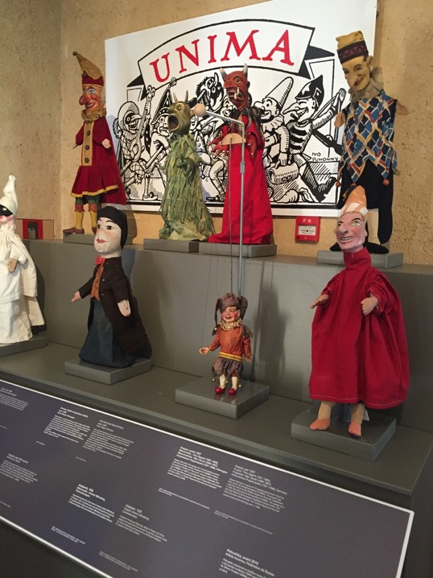
Έκθεση 2019
Festival Mondial Charleville Mézière

Slide 17
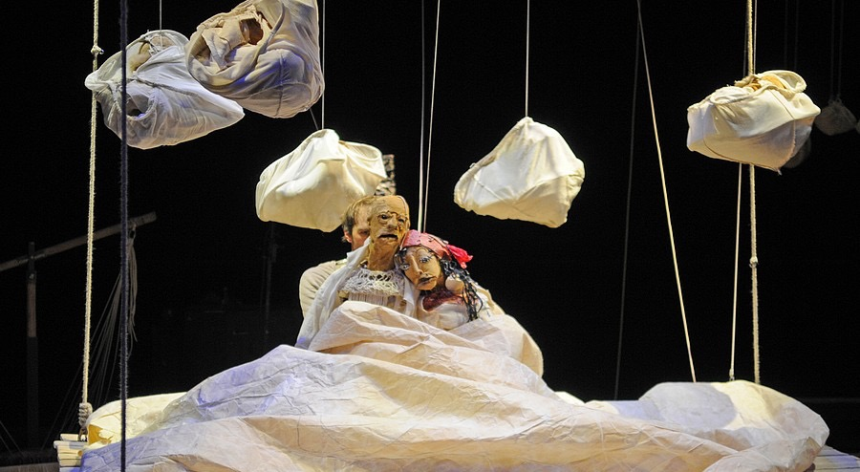
Σήμερα η μαριονέτα δεν είναι πια αυτό που ήταν.
Βγαίνοντας από το μικρό της κάστρο, τη σκηνή της, έστρεψε το βλέμμα της στις πλαστικές τέχνες, το θέατρο, τον χορό, τις εικονικές αναπαραστάσεις, τον κινηματογράφο των κινούμενων σχεδίων, τη σύγχρονη μουσική, τις τεχνολογίες και σε κάθε τι που συνδηλώνει πειραματισμό

Slide 18
Jurkowski, Niculescu, Meschke
Για το σύνολο της προσφοράς τουs το 2009 τιμήθηκαν από την Διεθνή UNIMA

Slide 19
Jurkowski
Πολωνός ιστορικός, θεωρητικός του κουκλοθέατρου, κριτικός θεάτρου, θεατρικός συγγραφέας και μεταφραστής.
Από το 1952 έως το 1972 ήταν αξιωματικός του Υπουργείου Πολιτισμού, υπεύθυνος για το τμήμα κουκλοθέατρου. Αργότερα καθηγητής, κοσμήτορας πρύτανης σε σχολές κουκλοθέατρου στην Πολωνία και φιλοξενούμενος καθηγητής σε σχολές κουκλοθέατρου στην Ευρώπη. Μέλος και πρόεδρος του Διεθνούς Κέντρου μαριονέτας,
Έγραψε πολλά σημαντικά Βιβλία για την τέχνη του κουκλοθέατρου τα οποία κυκλοφορούν σε πολλές γλώσσες
Niculescu
H Μαργκαρέτα Νικολέσκου είναι Ρουμάνα καλλιτέχνης, μαριονετίστρια, σκηνοθέτης, δάσκαλος και θεατρικός σκηνοθέτης. Συνέβαλε στην ανανέωση, από το 1950, της τέχνης του κουκλοθέατρου στην Ευρώπη και στον κόσμο. Διευθύντρια του Θεάτρου Τανταρίκα στο Βουκουρέστι,
Και το 1986 ξεκίνησε νέο εγχείρημα στις Αρδέννες, με τον Ζακ Φελίξ, ως διευθύντρια του Διεθνούς Ινστιτούτου Κουκλοθεάτρου.
Τρία χρόνια αργότερα, ίδρυσε, με τον Jacques Felix στη Charleville Mezieres, την Εθνική Σχολή Κουκλοθεάτρου και έγινε διευθύντρια της από το 1987 έως το 1998
Meschke
Σουηδός μαριονετίστας ιδρυτής του Marionetteatern της Στοκχόλμης, ηθοποιός, σκηνοθέτης, συγγραφέας και καθηγητής τέχνης. Μαθήτης του μαριονετίστα Harro Siegel και του Étienne Decroux στο Παρίσι. Ο Michael Meschke σκηνοθέτησε τις περισσότερες από τις παραστάσεις του Marionetteatern, φέρνοντας στο κουκλοθέατρο νέες αξίες Ορίζει ξεκάθαρα τη μαριονέτα ως το «εργαλείο» που θα του επιτρέψει να ερμηνεύσει κλασικά έργα από το διεθνές ρεπερτόριο και δεν διστάζει να συνδυάσει παραδοσιακές και μοντέρνες τεχνικές, δημιουργώντας τομές στην αισθητική του κουκλοθέατρου.

Slide 20
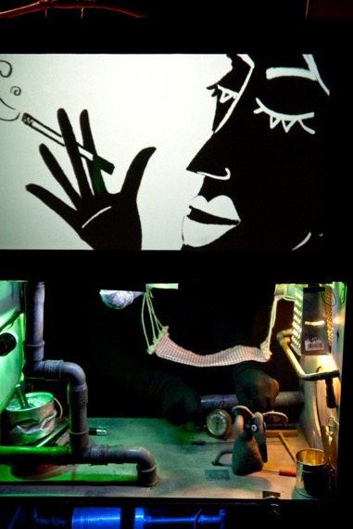
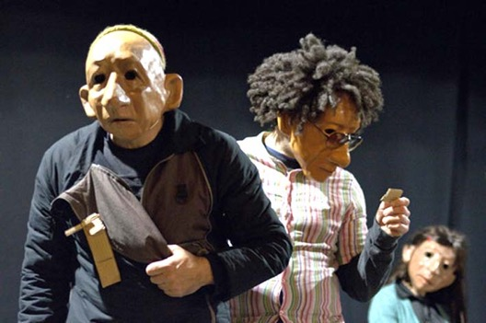
Σήμερα μιλάμε για πολλές τέχνες μαζί
Σήμερα μιλάμε για πολλές τέχνες μαζί
Notes:
Οι ιδέες τους για τη μαριονέτα, παρά την προέλευσή τους από τις ιδέες του μοντερνισμού, δεν ξεπερνούσαν κάποιο στυλιζάρισμα της μαριονέτας-ανθρωποειδούς. Έπρεπε να αντικατασταθούν από νέες ιδέες για το χαρακτήρα της κούκλας, βασισμένες στην ανάλυση του υλικού της και στη διπλή του φύση. Το υλικό ως υλικό και το υλικό ως αντιπροσωπεύον του χαρακτήρα στη δραματική του εξέλιξη»
Το πρώτο διεθνές φεστιβάλ έγινε πραγματικότητα το 1972, παράλληλα με το 10^{ο} συνέδριο της Unima, που είχε αναλάβει να οργανώσει ο Felix. Η μεγάλη απήχηση του φεστιβάλ συνέβαλε στην καθιέρωσή του μέχρι και σήμερα, και άλλαξε την ταυτότητα της πόλης, που ονομάστηκε «παγκόσμια πρωτεύουσα της μαριονέτας». Κατά καιρούς έχουν συμμετάσχει μεγάλα ονόματα από τον χώρο του κουκλοθέατρου, όπως: ο Albrecht Roser, ο Philippe Genty, το γκρουπ Hitomi-Za, το Figurentheater Triangel, ο Eric Bass, ο Neville Tranter, το Stuffed Puppet Theater, το Spejbl & Hurvinek Τheater της Πράγας, ο Michael Meschke με το Marionneteater, το National Puppet Theater της Πράγας, το Dondoro Theater από την Ιαπωνία, το Théâtre de l'Arc En Terre από τη Μασσαλία, το Clastic Théâtre de François Lazaro από τη Γαλλία, ο Jordi Bertran από την Ισπανία, το Gioco Vita από την Ιταλία, και πάρα πολλοί άλλοι.

Slide 21
Οι ιδέες τους για τη μαριονέτα έπρεπε να αντικατασταθούν από νέες ιδέες για το χαρακτήρα της κούκλας, βασισμένες στην ανάλυση του υλικού της και στη διπλή του φύση. Το υλικό ως υλικό και το υλικό ως αντιπροσωπεύον του χαρακτήρα στη δραματική του εξέλιξη.
Το πρώτο διεθνές φεστιβάλ έγινε πραγματικότητα το 1972, παράλληλα με το 10^{ο} συνέδριο της Unima, που είχε αναλάβει να οργανώσει ο Felix στη Charleville-Meziere
Η μεγάλη απήχηση του φεστιβάλ συνέβαλε στην καθιέρωσή του μέχρι και σήμερα, και άλλαξε την ταυτότητα της πόλης, που ονομάστηκε «παγκόσμια πρωτεύουσα της μαριονέτας».
Κατά καιρούς έχουν συμμετάσχει μεγάλα ονόματα από τον χώρο του κουκλοθέατρου, όπως: ο Albrecht Roser, ο Philippe Genty, το γκρουπ Hitomi-Za, το Figurentheater Triangel, ο Eric Bass, ο Neville Tranter Stuffed Puppet Theater, το Spejbl & Hurvinek Τheater της Πράγας, ο Michael Meschke με το Marionneteater, το National Puppet Theater της Πράγας, το Dondoro Theater από την Ιαπωνία, το Théâtre de l'Arc En Terre από τη Μασσαλία, το Clastic Théâtre de François Lazaro από τη Γαλλία, ο Jordi Bertran από την Ισπανία, το Gioco Vita από την Ιταλία, και πάρα πολλοί άλλοι όπως το κουκλοθέατρο Αθηνών της Ελένης Θεοχάρη Περάκη.

Slide 22
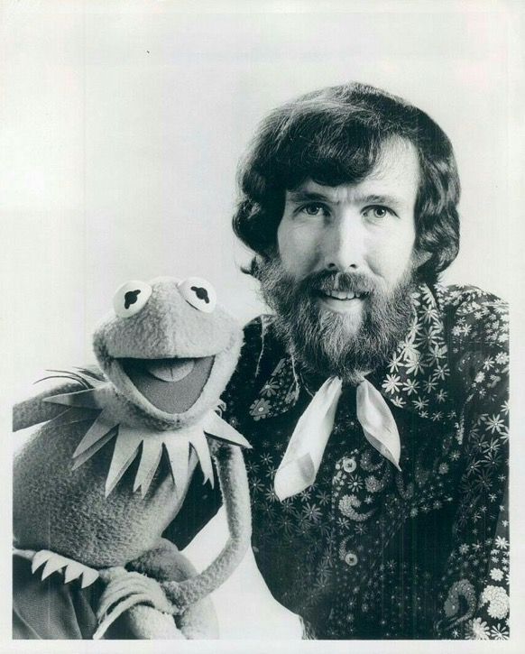
Η ανάπτυξη του αμερικανικού κουκλοθέατρου είχε έντονο αντίκτυπο στην Ευρώπη, με την οποία καλλιτέχνες όπως ο Schuman, αλλά και ο Henson και ο Paska, διατήρησαν στενές σχέσεις και αλληλεπιδράσεις, με συμμετοχή σε φεστιβάλ, περιοδείες, αλλά και με τη σύμπραξή τους στο Διεθνές Ινστιτούτο Μαριονέτας της Σαρλεβίλ.
Ο Jim Henson (1936-1990), σκηνοθέτης ταινιών και παραγωγός τηλεοπτικών σειρών, υπήρξε από τους πιο γνωστούς κουκλοπαίκτες, δημιουργός της δημοφιλούς τηλεοπτικής σειράς με μαριονέτες Muppet show και των ηρώων που παρουσίαζαν την εξίσου δημοφιλή παιδική-εκπαιδευτική σειρά Sesame street, και διεύρυνε τις δυνατότητες της μαριονέτας συνδυάζοντάς την με σύγχρονες τεχνικές. Οι τηλεοπτικές σειρές, αν και ξεκίνησαν ως παιδικό θέαμα, κατάφεραν να κερδίσουν ένα ευρύ κοινό. Πέθανε στα 53 του, αφήνοντας πίσω του μεγάλο αριθμό παραγωγών

Slide 23
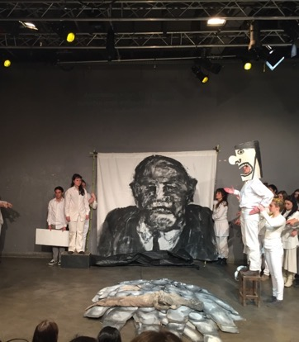
Peter Shumam
To Bread and Puppet Theater ιδρύθηκε από τον Peter Schumann το 1963, στη Νέα Υόρκη των Ηνωμένων Πολιτειών. Tο 1974, μετακόμισαν σε δική τους φάρμα στο Glover του Vermont, όπου και διαμένουν μέχρι σήμερα.
Οι δεκαετίες 1960-70 ήταν τα χρόνια των κινημάτων της αμφισβήτησης (φεμινιστικό κίνημα, πράσινοι, οικολόγοι, νέοι αντικομφορμιστές).
Τα κινήματα αυτά έφεραν στην επιφάνεια το έργο πολλών πολιτικοποιημένων καλλιτεχνών. Η «ιδέα» απέκτησε τον κυρίαρχο ρόλο, ενώ παράλληλα αμφισβητήθηκε η μονιμότητα του έργου τέχνης, το οποίο γινόταν όλο και πιο εφήμερο. Μια από τις καθοριστικές ιδέες της εποχής ήταν και η ιδέα της κατάργησης των ορίων ανάμεσα στην «τέχνη» και στη «ζωή». Η μετατροπή του έργου τέχνης σε εμπειρία, σε «συμβάν», οι πνευματικές ανησυχίες και διεργασίες, ο ριζοσπαστισμός, αυτής της περιόδου συνεχίστηκαν και αναπτύχθηκαν και στις επόμενες γενιές.
Το θέατρο των B&P χαρακτηρίστηκε από την αρχή της πορείας του ως «ριζοσπαστικό θέατρο διαμαρτυρίας», γιατί ασχολήθηκε με οτιδήποτε προσβάλλει τα ανθρώπινα δικαιώματα και τη φύση. διαμαρτύρονται για τον πόλεμο του Βιετνάμ και έπειτα για κάθε εμπλοκή των ΗΠΑ σε πόλεμο.

Slide 24
Bread and Puppet Theater of Glover
Notes:
The Bread and Puppet Theater of Glover, VT has been putting on shows since the 1960s, with puppets that can be more than 20 feet tall. It's also an amazing museum of characters, and WILD TRAVELS gets a look. This story is included in the second season of our travel series. http://www.wildtravelstv.com/ WILD TRAVELS is a travel series celebrating the uniqueness of America in its unusual, eccentric, and downright quirky people, places and events. Special Thanks for help with the Archive Footage: MARK DANNENHAUER, WILLOW MIXED MEDIA, TOBE CAREY, VIDEO-VERMONT, TIM PALMER BENSON, EVA SOLLBERGER, STUCK IN VERMONT, SEVEN DAYS, JULES RABIN, ADAM SCHUTZMAN, ARNOLD MATTHEWS, MASSIMO SCHUSTER, CLARE DOLAN, MEREDITH WEBER, JAMES QUIGEL, JR., and selected images reproduced with the permission of the Historical Collections and Labor Archives, Special Collections Library, the Pennsylvania State University Libraries. Executive Producer HARVEY MOSHMAN Host WILL CLINGER Dir of Photography DAVID SEMAN © 2016 MOSHMAN PRODUCTIONS, INC.

Slide 25
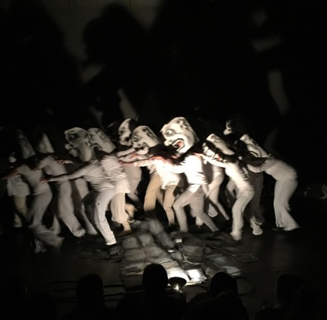
Peter Schumann
Το κουκλοθέατρο είναι το θέατρο που χρησιμοποιεί όλα τα μέσα. Οι θεατρικές κούκλες και οι μάσκες πρέπει να παίζονται στο δρόμο. Είναι πιο ηχηρές από την κίνηση των δρόμων. Δεν διδάσκουν προβλήματα, αλλά ουρλιάζουν και χορεύουν και χτυπούν τους άλλους στο κεφάλι και απεικονίζουν τη ζωή με τους πιο σαφείς όρους. Το κουκλοθέατρο είναι προέκταση της γλυπτικής. Ο επαγγελματίας γλύπτης δεν έχει πολλά να κάνει παρά να διακοσμεί βιβλιοθήκες και σχολεία. Όμως το να βγάλεις τα γλυπτά στους δρόμους, να πεις μια ιστορία με αυτά, να φτιάξεις μουσική και χορούς για αυτά – αυτό είναι κάτι που με ενδιαφέρει.
Peter Schumann
John Bell, «Louder than Traffic: Bread and Puppet Parades
Routledge, Λονδίνο & Νέα Υόρκη 1998

Slide 26
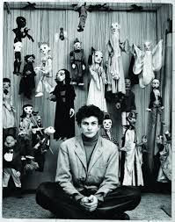
Ο Michael Meschke ξεκινάει από τη Σουηδία τη μακρόχρονη πορεία του θιάσου του, του Marionnetteatern. Συνδυάζοντας επιμονή, μεθοδικότητα, αλλά και ανοιχτό νου, εμβαθύνει στη μελέτη όλων των τεχνικών της μαριονέτας, αλλά και της θεατρικής πρακτικής.
Οι αρχές και η βάση για την κίνηση της μαριονέτας του είναι αρχές της μιμικής που έμαθε από τον Ε. Decroux (Meschke 2004). Παράλληλα με τις τομές στην τέχνη του κουκλοθέατρου που πραγματοποίησε με το έργο του, ο Meschke επιδόθηκε στην έρευνα για τις παραδόσεις του κουκλοθέατρου (ιδιαίτερα της Ασίας) που σήμερα κινδυνεύουν να σβήσουν. Δούλεψε για τη διάδοση της ιδέας της παγκοσμιότητας της κουκλοθεατρικής τέχνης στα πλαίσια της UNIMA και συνέβαλε στην ίδρυση πολλών τοπικών κέντρων κουκλοθέατρου, μεταξύ των οποίων και η Unima Hellas. Συμμετείχε στη διοργάνωση διεθνών φεστιβάλ –ανάμεσα στα οποία αξίζει να αναφέρουμε το Διεθνές Φεστιβάλ Μαριονέτας της Ύδρας που ίδρυσε και διεύθυνε επί δύο περίπου δεκαετίες. Ίδρυσε το Μουσείο Μαριονέτας της Στοκχόλμης, με εκθέματα από όλο τον κόσμο. Ο Meschke κατέκτησε διεθνή φήμη (και το βραβείο για την Καλλιτεχνική Ανανέωση στο φεστιβάλ Βουκουρεστίου) με το Έπος του βασιλιά Υμπύ (1964), όπου για πρώτη φορά συνυπήρξαν επί σκηνής χάρτινες φιγούρες (της F. Themerson) και ζωντανοί ηθοποιοί. O Meschke συνδύασε τη μελέτη των κλασικών (παρουσιάζοντας μεταξύ άλλων ελληνικές τραγωδίες, αλλά και την Οδύσσεια) με τη μελέτη των παραδόσεων και τον συνδυασμό τους με τους νεωτερισμούς που άλλαξαν το πρόσωπο του κουκλοθέατρου τον 20^{ό} αιώνα.
Michael Meschke

Slide 27
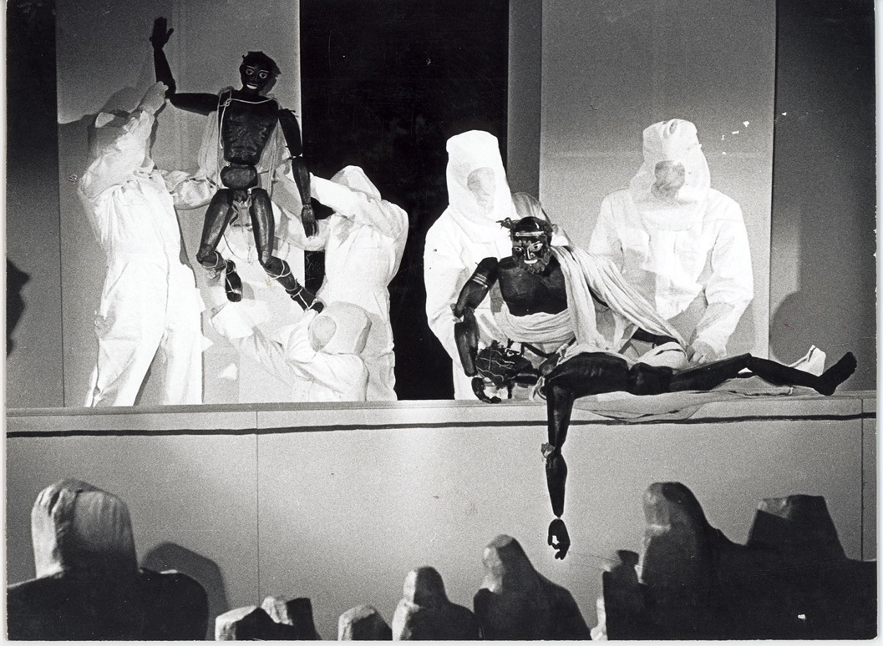

Slide 28
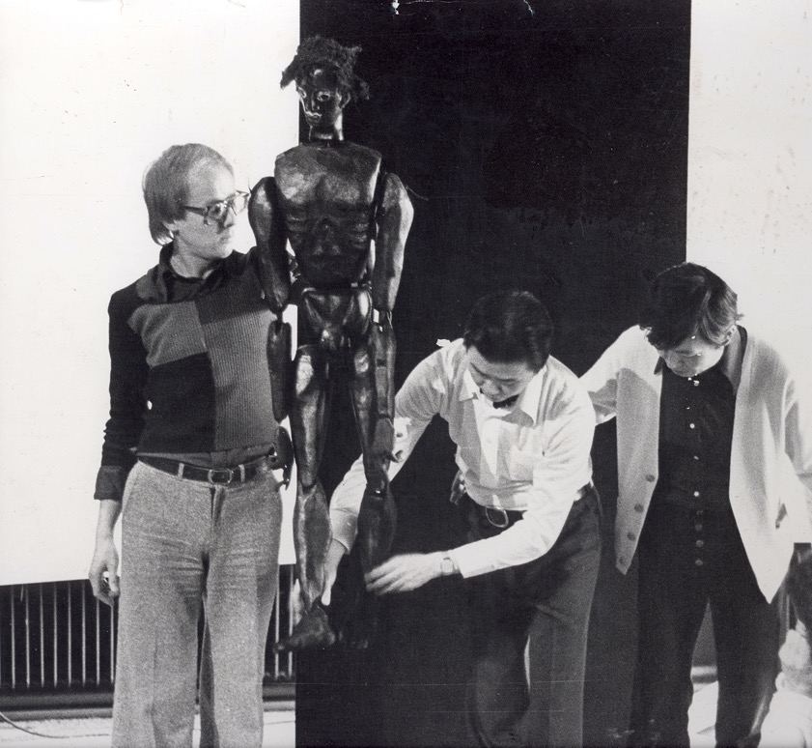
Ασκήσεις
πάνω
στη κίνηση
της κούκλας
με τρεις
χειριστές

Slide 29
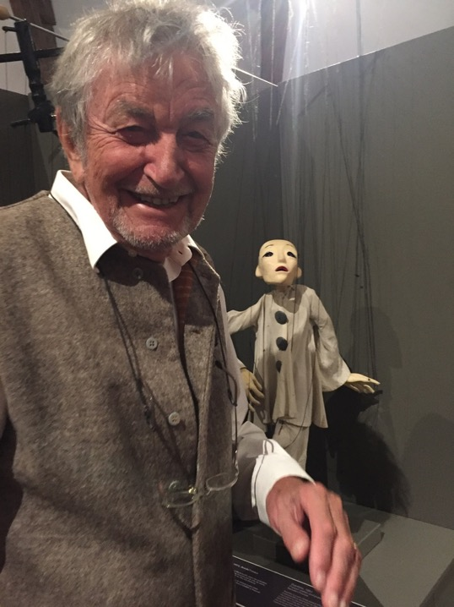
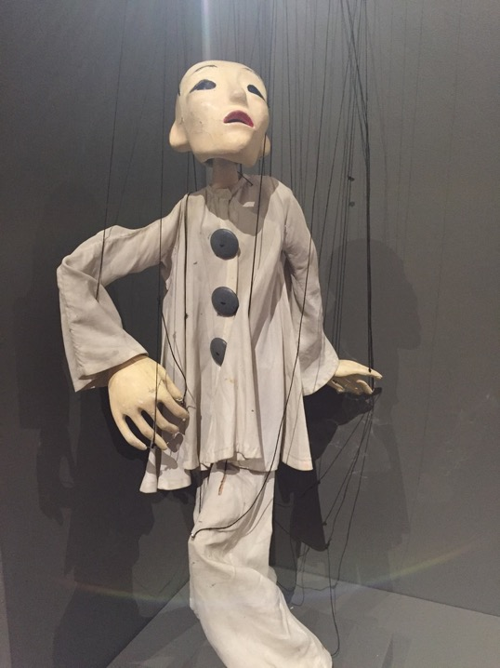

Slide 30
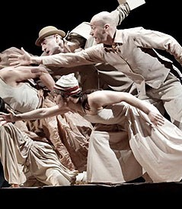
Philippe Genty
Ο Philippe Genty (1938) είναι ένα από τα μεγάλα ονόματα στη Γαλλία, αλλά και στον διεθνή χώρο, χάρη στα πρωτοποριακά του θεάματα.
Το 1968, μαζί με την Mary Underwood, δημιουργεί τον δικό του θίασο, με τον οποίο δίνει παραστάσεις και κάνει περιοδείες σε όλη τη Γαλλία. Ένα από τα πρώτα του νούμερα με μεγάλη επιτυχία, είναι ο Πιερότος.
Με αυτόν μεταφέρει τη σχέση και τη σύγκρουση χειριστή και μαριονέτας. Οι δουλειές του είναι αλληγορικές και διακρίνονται για την ευαισθησία, την τελειότητα της κίνησης και το χιούμορ τους. Στις πρώτες του παραστάσεις οι κούκλες και τα αντικείμενα είχαν πρωτεύοντα ρόλο. Σιγά σιγά η πλαστικότητα των εικόνων δημιουργείται όλο και πιο πολύ από την κίνηση των χορευτών και των μίμων, που εναλλάσσονται με τις κούκλες και τα αντικείμενα, δημιουργώντας και ανατρέποντας ψευδαισθήσεις. Κυρίαρχο θέμα στις παραστάσεις του είναι ο άνθρωπος και η ύπαρξή του, οι εσωτερικοί του δαίμονες, τα ένστικτα και οι παρορμήσεις του, κάτι που γίνεται ορατό μέσα από τη διαλεκτική σχέση μαριονέτας-ανθρώπου.
Οι παραστάσεις του είναι μια συνεχής αναζήτηση και πειραματισμός. Χρησιμοποιεί όλες τις τεχνικές που διαθέτει το θέατρο μαριονέτας και μια ομάδα από εξαιρετικά καλά εκπαιδευμένους χορευτές και μίμους. Η τελική μορφή είναι αποτέλεσμα διαρκούς έρευνας πάνω στα διάφορα υλικά. Οι τελευταίες παραστάσεις του αποτελούνται από εικόνες που έχουν μια ονειρική δομή και μετασχηματιζονται συνεχώς.
Προβάλλει το υλικό στο χώρο, τη μαγεία της εικόνας, που επιτυγχάνεται με εναλλαγές

Slide 31
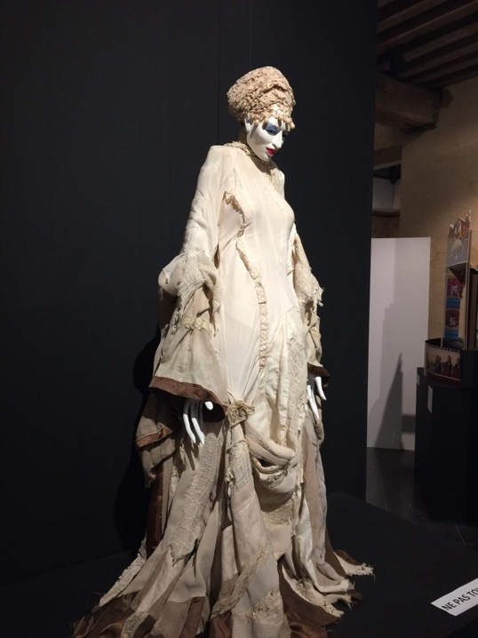
Philippe Genty

Slide 32
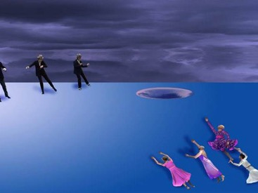
Philippe Genty

Slide 34
Festival Mondial Charleville Mézière
Notes:
Σήμερα στη Γαλλία

Slide 36
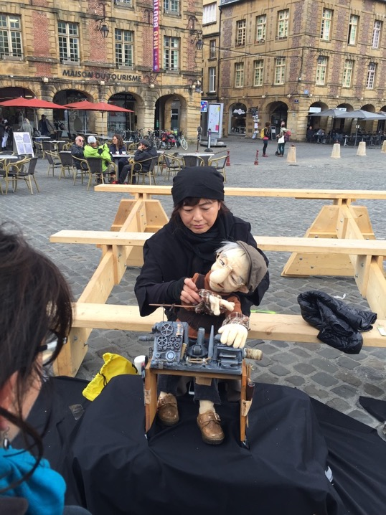
Festival Mondial Charleville Mézière 2019

Slide 37
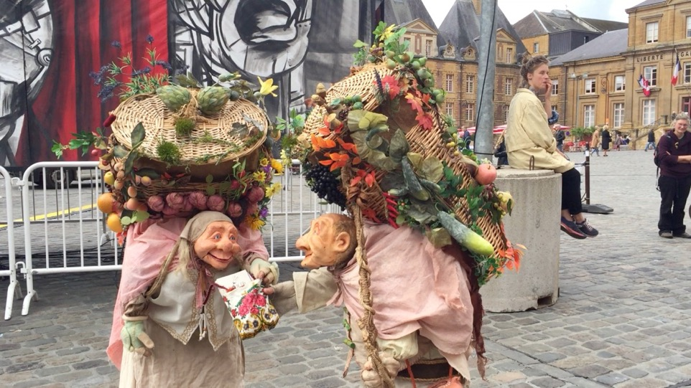
Festival Mondial Charleville Mézière 2019

Slide 38
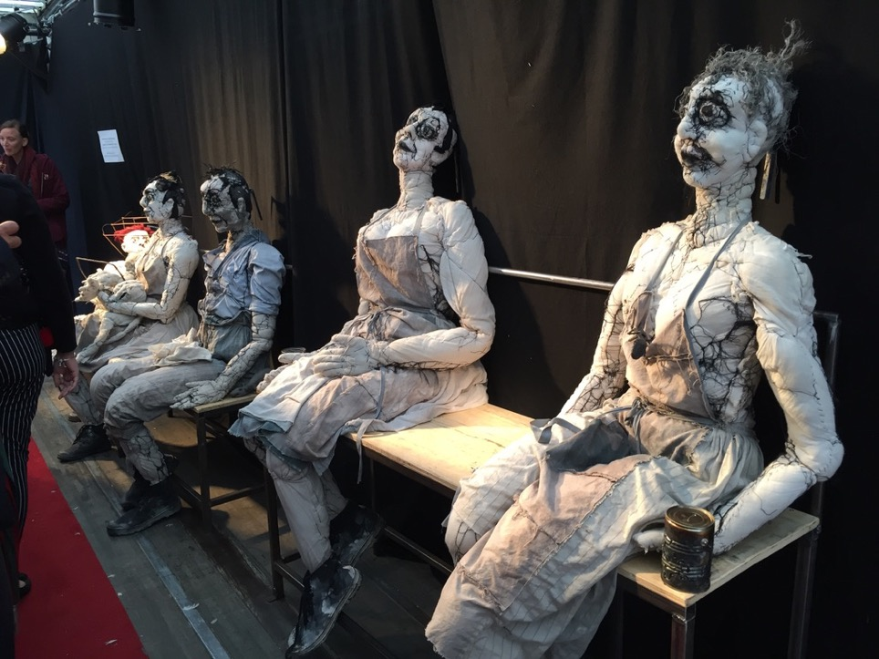
Festival Mondial Charleville Mézière 2019 / Théâtre la Licorne

Slide 39
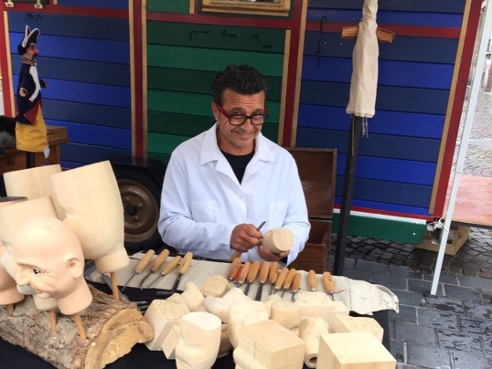
Festival Mondial Charleville Mézière 2019

Slide 40
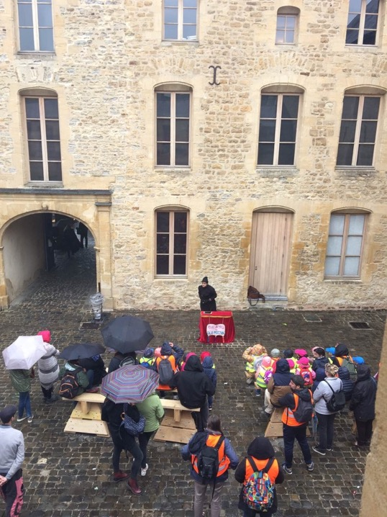

Slide 41
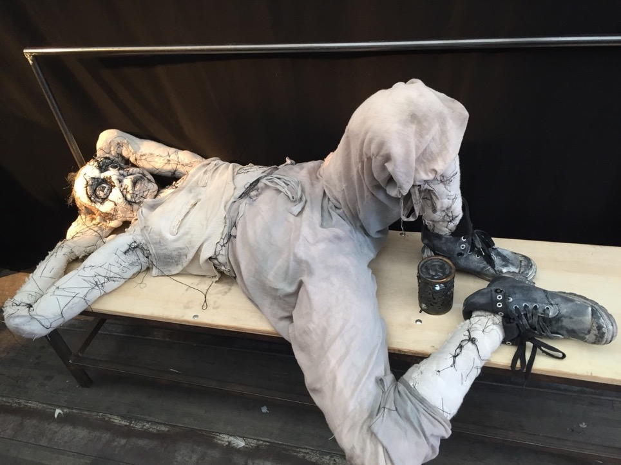
Festival Mondial Charleville Mézière
Théâtre la Licorne

Slide 42
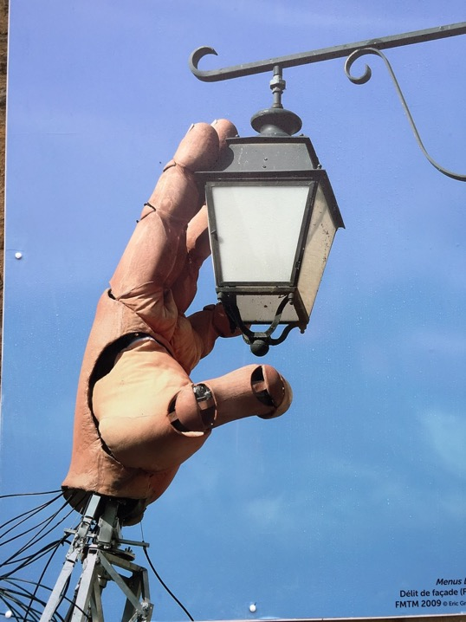

Slide 43
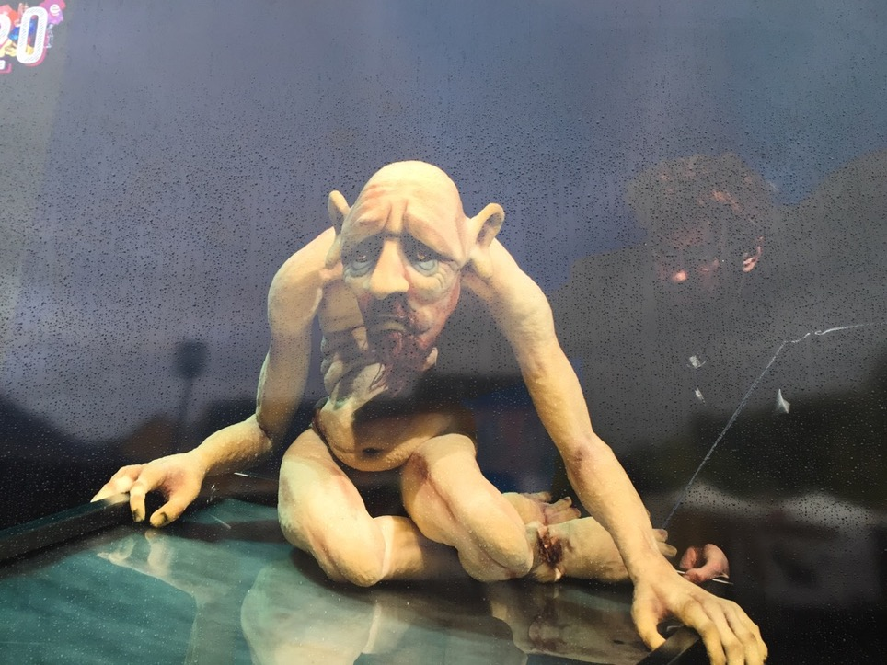
Neville Tranter
Το 1978 ο Neville Tranter ήρθε με το Stuffed Puppet Theatre στο Φεστιβάλ δρόμου (street street) στο Άμστερνταμ και δεν έφυγε ποτέ. Ανέπτυξε το τυπικό στυλ του οπτικού θεάτρου με μαριονέτες σε ανθρώπινο μέγεθος. Ο Neville Tranter solo artist, και ο ιδρυτής, η καλλιτεχνική δύναμη του Stuffed Puppet Theatre.
Με τον δικό του αδίστακτο αλλά ποιητικό τρόπο, αντιμετωπίζει το κοινό του, τους φόβους και τα όνειρά τους, τις παρορμήσεις και τις επιθυμίες τους, που προσωποποιούνται από τις μαριονέτες του που μιλούν για τη ζωής τους.
Ο συνδυασμός των λιτών σκηνικών με τη μουσική,το φωτισμό και τον ήχο, οι παραστάσεις του είναι ικανές να προκαλέσουν εικόνες που το κοινό δεν θα ξεχάσει για μεγάλο χρονικό διάστημα.

Slide 44
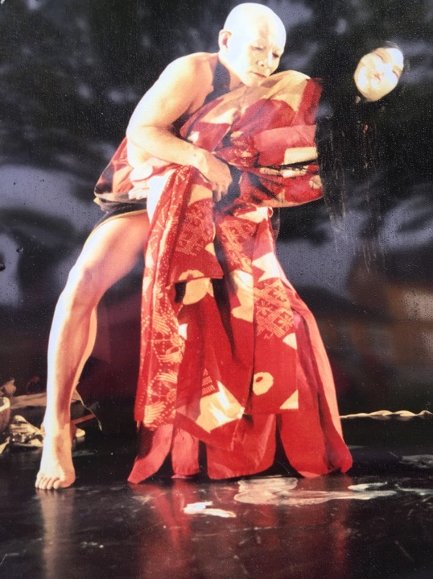
Hyakki-Dondoro
Ιάπωνας Σολίστ
Ο Okamoto Hoichi γεννήθηκε στη Χιροσίμα και σπούδασε μάσκα, χορό, κουκλοθέατρο, χειρονομία
Ξεκινάει τις παρουσιάσεις του 1974 ενώνοντας όλες τις μορφές τέχνης στις παραστάσεις του.

Slide 45
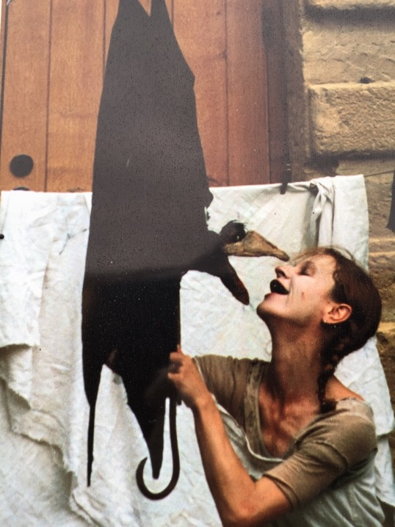
Θέατρο Meschugge
Γεννήθηκε στο Ντάρμσταντ .
Σπούδασε κοντά στον Ρούντολφ Στάινερ χορό, ο οποίος συνήθιζε να υποστηρίζει την ένωση της ψυχής και της κίνησης. Στη Στουτγκάρδη με μαθήτευσε δίπλα στον μαριονετίστα Albrecht Roser.
Και ξεκίνησε περιοδείες για περίπου 10 χρόνια παίζοντας σε θιάσους
Σήμερα έχει το δικό της θίασο Θέατρο Meschugge όπυ δίνει παραστάσεις σε φεστιβάλ
ILKA SCHÖNBEIN

Slide 46
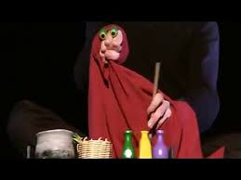
Figura Theatre
Notes:
Figura Theatre - Sense of Beauty
Ugo& Ines

Slide 47
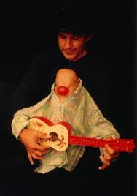
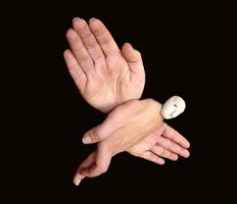
Hugo & Ines
Θίασος από το Περού, ιδρύθηκε το 1986 στη Λίμα από τους Ines (Inés) Pasic και Hugo Suárez.
Οι παραστάσεις τους χαρακτηρίζονται από την αναζήτηση κρυφών χαρακτήρων που υπάρχουν στο σώμα του ερμηνευτή. Έτσι, μεταμορφώνουν το σώμα τους - τα χέρια, τη μύτη, τα γόνατα κ.λπ. - σε χαρακτήρες μαριονέτας που εκφράζονται μέσω θεατρικής γλώσσας χωρίς λόγια, αλλά αποκλειστικά με πράξεις και συναισθήματα, χρησιμοποιώντας σύμβολα και οπτικές μεταφορές. Στα σόου τους περιλαμβάνονται οι Cuentos Pequeños (Short Stories), μία από τις πιο πρόσφατες δημιουργίες τους, μια συγχώνευση μίμου και κουκλοθέατρου.

Slide 48
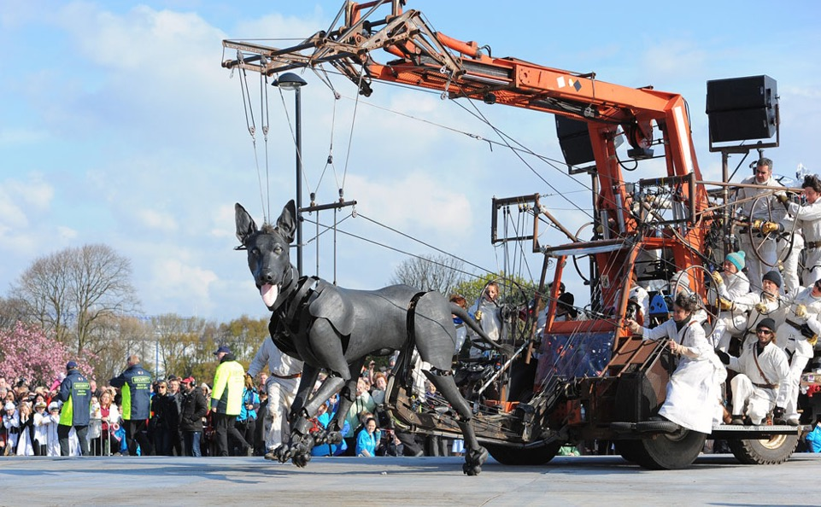
Royal de Luxe

Slide 49
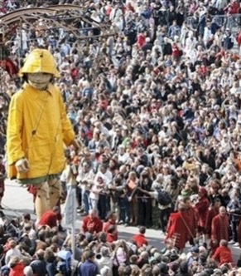
Royal de Luxe
Πρόκειται για ένα θίασο εφευρετών, ακροβατών, ποιητών και εμπόρων απορριμμάτων ταυτόχρονα.
Επικεφαλής ο Jean-Luc Courcoult. Η Royal de Luxe θεωρείται μια εικονική, σχεδόν μυθική, εταιρεία θεάτρου. Όλα ξεκίνησαν το 1979 στο Aix-en-Provence, όπου οι Jean-Luc Courcoult, Véronique Loève και Didier Gallot-Lavallée σκηνοθέτησαν, με τη βοήθεια συναδέλφων ηθοποιών και μουσικών, την πρώτη τους παραγωγή "Cape Horn".
η παράσταση παίχτηκε στους δρόμους και σε δημόσιους ανοιχτούς χώρους. Η παραγωγή το 1980, "The Mysteries of the big freezer»
Το 1981 η εταιρεία μετακόμισε και εγκαταστάθηκε στο Saint-Jean-du-Gard στα βουνά Cevennes, όπου δημιούργησαν το "La Mallette Infernale" και την παιδική εκπομπή "Croquenitule and Crolenotte". "The Blessing Of the Cours Mirabeau By The Pope" και "Terror In The Elevator" (1981-1982), "The Shoe Parking" "Urban Advertising", "The Waterclash Semi-Final" και "The Heart Bidet" (1983).
Οι παραστάσεις παίχτηκαν στη Γαλλία και στο εξωτερικό, συμπεριλαμβανομένης της Γερμανίας και της Ιταλίας, και άρχισαν να προσελκύουν αυξανόμενη προσοχή από το ευρύ κοινό

Slide 50
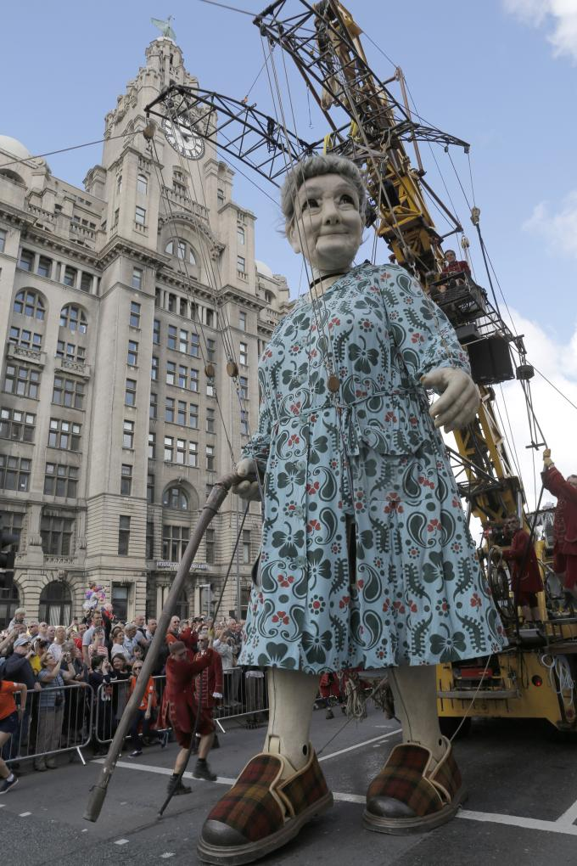
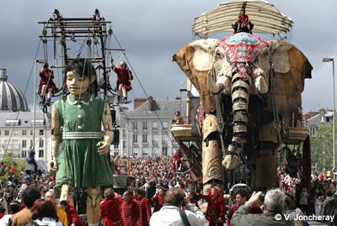
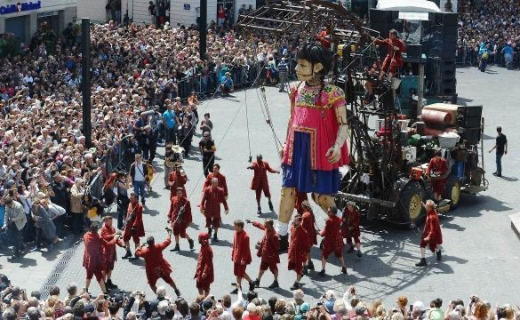

Slide 52
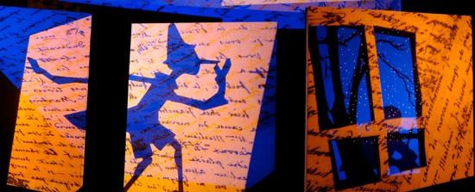
Jean-Pierre Lescot
Ο Jean-Pierre Lescot ίδρυσε το θίασο Compagnie Jean-Pierre Lescot - Les Phosphènes το 1968.
Είναι ένας από τους Πρωτοπόρους της αναγέννησης του σύγχρονου θεάτρου σκιών στη Γαλλία. Η πορεία του ξεκίνησε με μαριονέτες γάντια και marottes μέχρι να ανακαλύψει το θέατρο σκιών, wayang kulit, της Ινδονησίας.
Ταξίδεψε στην Ασία και γνώρισε από κοντά αυτές τις προγονικές/παραδοσιακές μορφές, εξερεύνησε το δυναμικό τους, και πειραματίστηκε ιδιαίτερα με τις πηγές του φωτός. Ως αφηγητής ο Λέσκοτ βρίσκει έμπνευση στους θρύλους ολόκληρου του κόσμου και στις σύγχρονες μυθολογίες, με έντονη έμφαση σε κείμενα που προορίζονται για νέους ή για ένα κοινό όλων των ηλικιών:

Slide 53
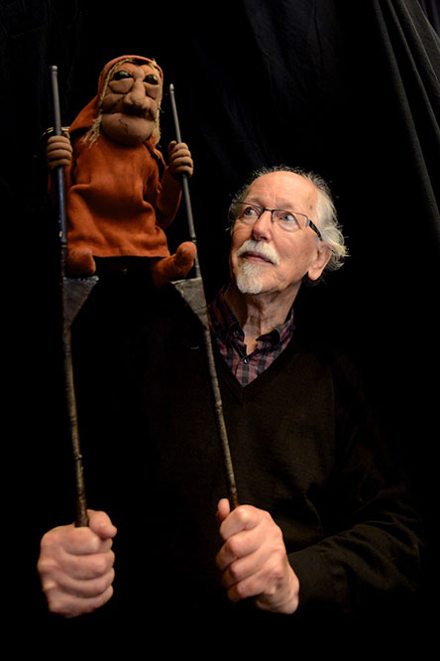
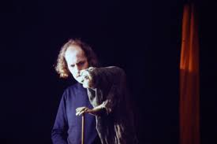
Henk and Ans Boerwinkel's Figurentheater Triangel

Slide 54
Ο Henk Boerwinkel σπούδασε γραφικές τέχνες και εικονογραφήσεις στο College of Arts στο Άμστερνταμ. Αφού πειραματίστηκε με διαφορετικές τεχνικές κινουμένων σχεδίων, το 1963 δημιούργησε το Figurentheater Triangel με τη βοήθεια της συζύγου του, Ans.
Στο τέλος του 1971, έγιναν επαγγελματίες κουκλοπαίκτες και έστησαν το θέατρο τους σε μια μεγάλη αγροικία στο Meppel (βορειοανατολικές Κάτω Χώρες).
Μέχρι τον Σεπτέμβριο του 1991, έπαιζαν την παράστασή τους ”Twenty Short Act» και στη συνέχεια, μέχρι το 1995, ”Metamorphoses”.
Οι Henk και Ans Boerwinkel έχουν παίξει με επιτυχία σε πολλά διεθνή φεστιβάλ κουκλοθέατρου και θεάτρου, όπου διακρίσεις
Παραστάσεις δόθηκαν σε όλες τις πρωτεύουσες και πόλεις σε όλη την Ευρώπη, την Ασία, την Αμερική και την Αυστραλία.
Σε μια εποχή δημοτικότητας του ορατού χειρισμού μαριονετών , ο Henk Boerwinkel έκανε την καλλιτεχνική επιλογή να διατηρήσει το παλιό στυλ του κλασικού κουκλοθέατρου, στο οποίο οι μαριονέτες κράτησαν την φαινομενική αυτονομία τους. Μιλώντας για την τέχνη του, δήλωσε: «Δεν μπορώ να αντιληφθώ τη μαριονέτα ως απεικόνιση κειμένου ή μουσικής. Με τις μαριονέτες μου προσπαθώ να μεταφέρω μια συγκεκριμένη ατμόσφαιρα, διάθεση ή μια αίσθηση στον θεατή μόνο με τη κίνηση, ξεχασμένα όνειρα, οράματα από το υποσυνείδητο γεμάτο μαγεία και ποίηση, συνδεδεμένα με τη ζωή και το θάνατο. "

Slide 55
Bruce Schwartz

Slide 56
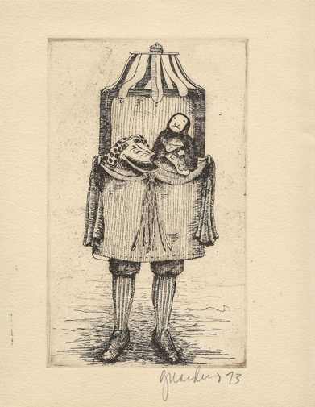
Ο Bruce D. Schwartz (1957) είναι αμερικανός μαριονετίστας και γλύπτης. Χρησιμοποιεί μια τεχνική όπου, σε αντίθεση με τους περισσότερους κουκλοπαίκτες της εποχής του, που συνήθως κρύβουν τα χέρια τους σε γάντια, ή χρησιμοποιούν νήματα ή μπαστούνια, κάνει το αντίθετο και δείχνει τα χέρια του.
Έπαιξε τις μαριονέτες στην ταινία The Double Life of Véronique. στο Muppet Show του Jim Henson το 1977, με τον φιλοξενούμενο αστέρι Cleo Laine, καθώς και το 1980 με τον Señor Wences. Μετά την καριέρα του στις θεατρικές τέχνες, για την οποία έλαβε MacArthur Fellowship (1988), συν-ίδρυσε το Pasadena Yoga Co-op το 1994 και τώρα κατέχει και διαχειρίζεται το Yoga House στην Pasadena με τον Farzaneh Noori. Ο Bruce διδάσκει γιόγκα από το 1998.

Slide 57
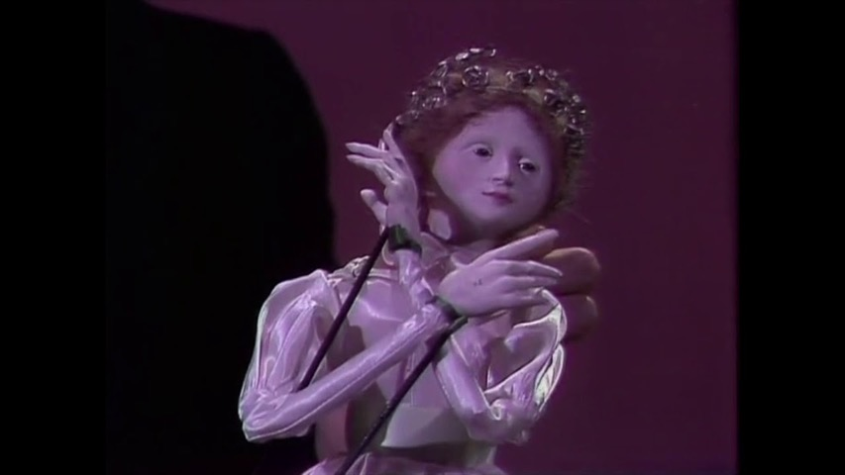
Notes:
American puppeteer. Bruce Schwartz grew up in California and as a teenager he performed at the San Francisco Renaissance Faire. His solo hand puppet (glove puppet) show in a “walk-around” booth captivated audiences. Two hand puppets playing a recorder duet opened a show and introduced a strong, witty female character that brought great freshness to conventions sometimes associated with Punch and Judy shows. He performed at his first national festival at the age of 21 in 1976, and this gifted young artist quickly gained national and international recognition. He knew how to deeply touch an audience with a proper Victorian lady rod puppet singing a haunting ballad, or using no words at all for his Pierrot in white satin.
Some figures were worked from below, and others were worked on a tabletop, as Schwartz visibly controlled them by very short rods and a pinch at the neck. His three UNIMA-USA Citations of Excellence were for The Rat of Huge Proportions (1975), Victorian and Renaissance Puppetry (1977), and Three Cradles (1978). Bruce Schwartz performed at the 1980 13th UNIMA World Puppetry Festival in Washington, DC. There were televisionperformances on Jim Henson’s The Muppet Show and The Johnny Carson Show.
Bruce Schwartz toured North America, Europe, and Japan. He received commissions from Jim Henson, a grant to study in Japan, and, in 1985, he was the first puppeteer to receive the MacArthur Foundation Fellowship, sometimes referred to as the “genius award”. Bruce Schwartz was one of six international puppeteers to be profiled for the videotape series Jim Henson Presents the World of Puppetry (1985).
After 1986, Schwartz followed other interests. He was the puppet maker for the film La Double Vie de Véronique (The Double Life of Veronique, 1991) directed by Krysztof Kieślowski.
Bruce Schwartz will be remembered for his exquisitely lyrical rod puppets, his bawdy Renaissance one-man show, and an all too brief career in puppetry.

